Slide 1
По страницам Красной книги
Русский язык. 4 класс

Slide 2

Сегодня на уроке:
- вы будете высказывать свою точку зрения;
- узнаете, для чего нужна Красная книга;
- будете определять значение цветных страниц Красной книги;
- вы научитесь писать слова, написание которых расходится с произношением.

Slide 3
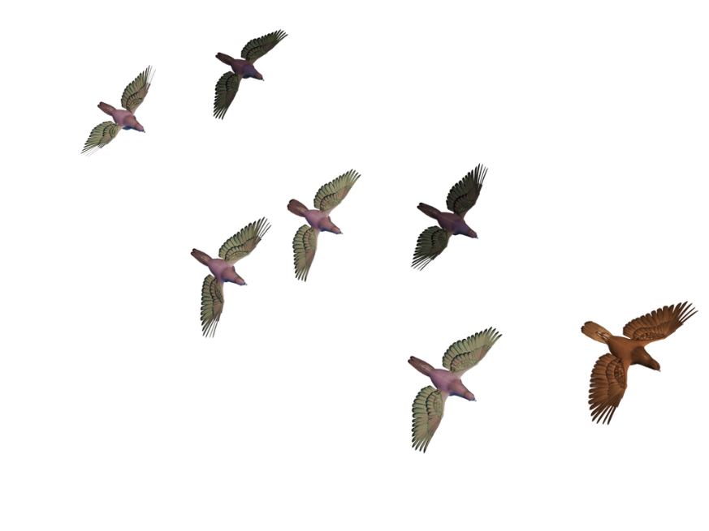
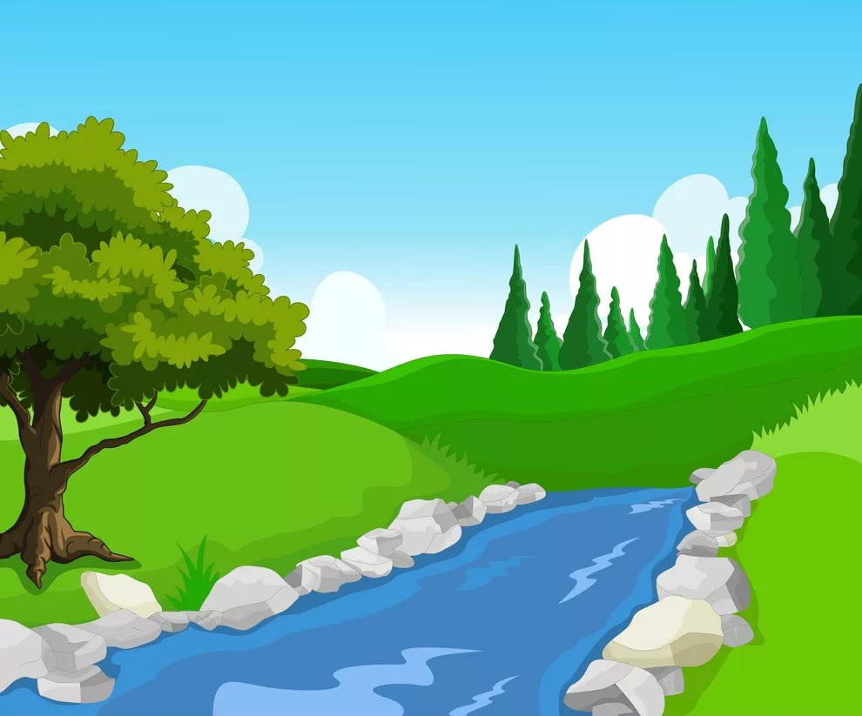
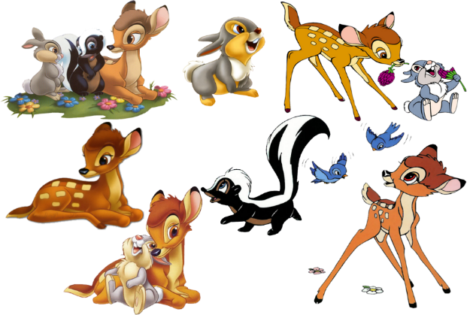
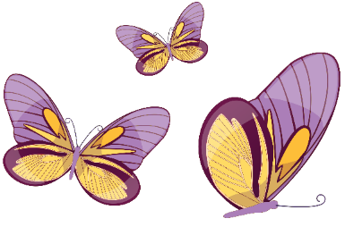
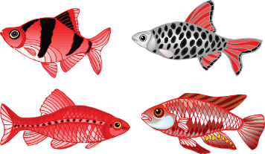
Прослушайте текст.
Если люди не будут беречь природу, уничтожать всё живое.

Slide 4
Проверьте себя
Прочитайте текст.
За 400 лет на планете Земля исчезли 400 видов животных, 150 видов птиц и рыб. Почти 300 видов животных и 200 видов птиц могут исчезнуть с нашей планеты.
В 1948 году учёные мира создали Международный союз охраны природы. По заданию этого союза зоологи, ботаники, экологи стали изучать, каким растениям и животным планеты надо помочь в первую очередь. Составили списки. Потом списки издали в виде книги. Назвали её Красная книга.

Slide 5
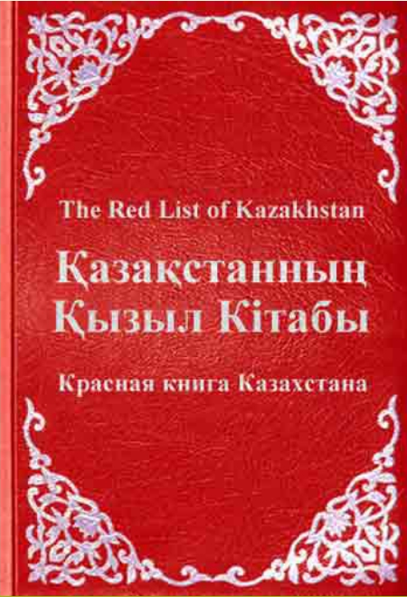
Прослушайте текст.
Красная книга – это сигнал тревоги и символ борьбы
за сохранение живой природы.
чёрные страницы
красные страницы
жёлтые страницы
серые страницы
белые страницы
зелёные страницы

Slide 6
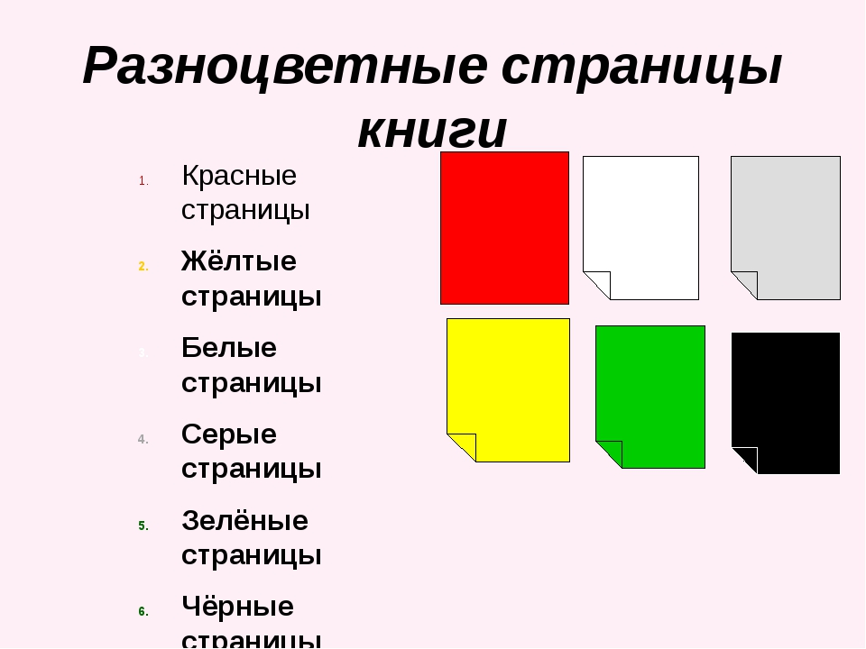
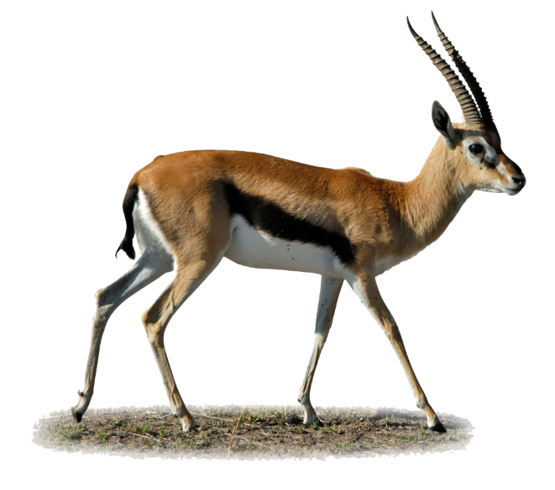
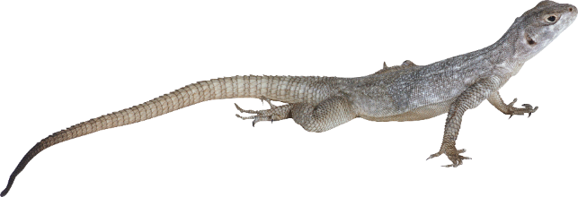
Прослушайте текст.
Сайгак
На страницах жёлтого цвета находятся виды животных, число которых быстро уменьшается.
Змееловка
На страницах серого цвета записаны виды животных и птиц, которые мало изучены.

Slide 7
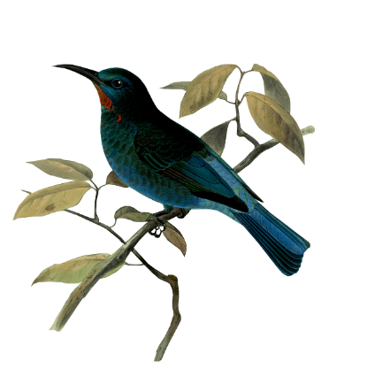
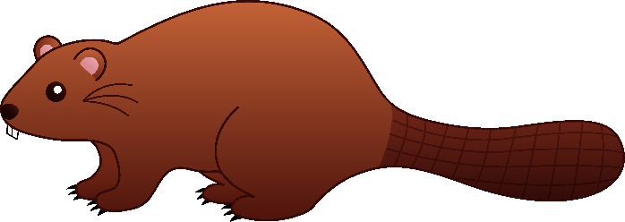
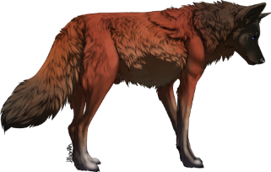
Прослушайте текст.
Синие птички
На белых страницах находятся редкие виды животных и птиц.
Бобёр
На зелёной странице находятся виды животных, которых удалось сохранить и спасти от вымирания.
Красный волк
На красных страницах записаны виды животных и растений Казахстана, которые исчезают.

Slide 8
Прослушайте текст.
сокращающиеся виды
исчезающие виды
восстановленные виды
редкие виды
неопределённые виды

Slide 9
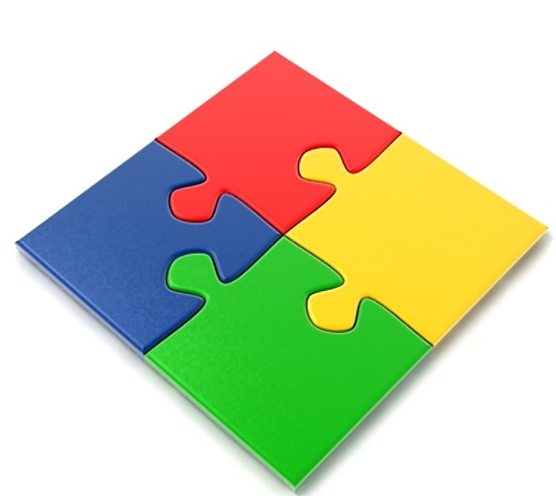

Прослушайте текст.
Распределите данную информацию по цвету страниц.
Советует, как сохранить растения и животных
Информирует, какие животные и растения в опасности
Призывает изучать природу
Предупреждает об исчезновении этих видов

Slide 10
Прослушайте текст.
Распределите данную информацию по цвету страниц.
Информирует, какие животные и растения в опасности
Призывает изучать природу
Предупреждает об исчезновении этих видов
Советует, как сохранить растения и животных

Slide 11
Прослушайте текст.
Можно ли сказать, что страница про сайгака – грустная страница, а про бобра – радостная. Почему?
Сайгак находится на жёлтой странице, потому что это животное встречается в достаточном количестве для выживания, но его численность очень быстро сокращается.
Мы можем порадоваться за бобра, так как его удалось спасти, поэтому этот вид находится на зелёной странице.

Slide 12
Прослушайте текст.
Непроизносимые согласные
СТН ЗДН РДЦ ЛНЦ ВСТВ
Чтобы знать, как написать,
Надо слово изменять,
И за звуком непонятным
Быстро гласную искать.
Непроизносимые согласные проверяй так:
грустная- грустит
радостная - радости
звёздный- звезда

Slide 13
Прослушайте текст.
Вставьте букву и назовите проверочное слово.
гиган…ский
извес…ный
мес…ный
наез…ник
ярос…ный
чес…ный

Slide 14
Проверьте себя
Проверьте себя.
гигантский - гигант
известный - известие
местный - место
наездник - езда
яростный - ярость
честный - честь

Slide 15
Прослушайте текст.
О чём заставляет задуматься людей Красная Книга? Используйте в своих ответах слова «по моему мнению…», «с моей точки зрения…».
По моему мнению, Красная книга предостерегает людей о возможных последствиях, которые могут произойти с гибелью животных и растений.
С моей точки зрения, Красная книга заставляет нас задуматься об окружающем мире и начать действовать.

Slide 16

Рефлексия «SMS»
Напишите своему учителю или другу сообщение, как прошёл урок, что вы хотели бы ещё узнать, оцените свою работу на уроке.

